Slide 1
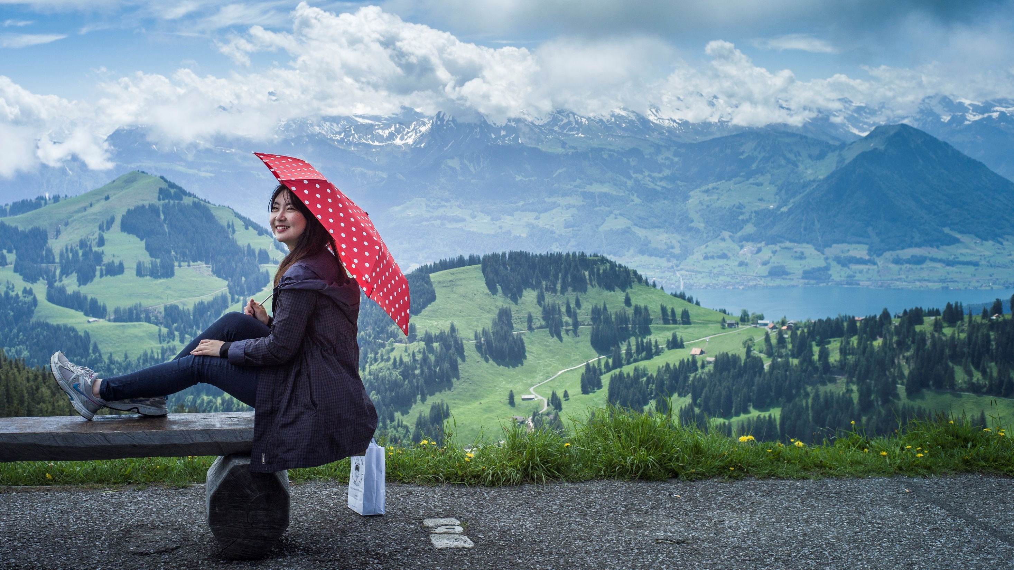
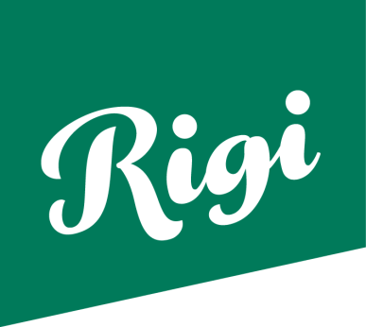
Aussichtsreich
Entdecke jetzt die Rigi

Slide 2
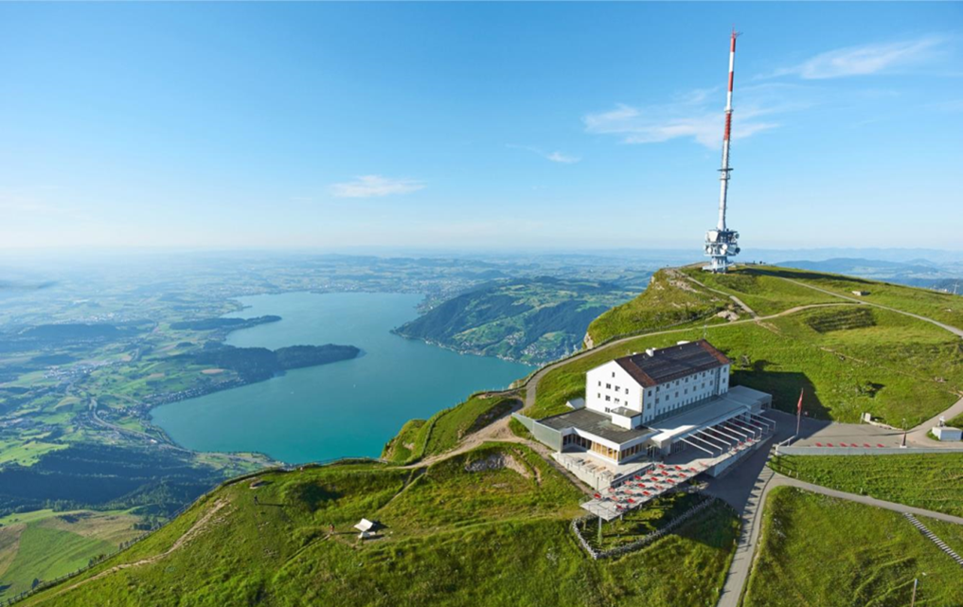
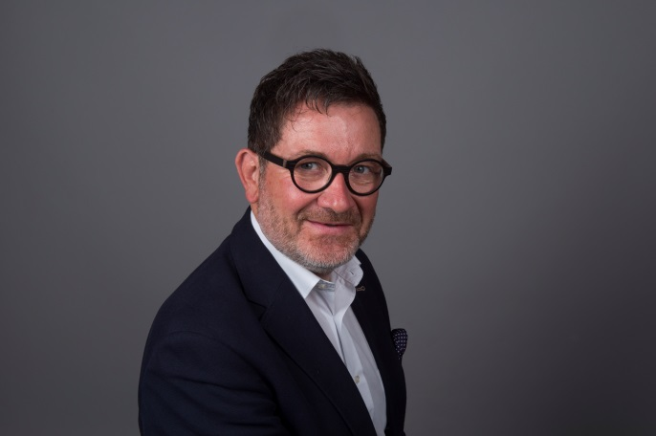
RIGI BAHNEN AG
Vom Bahnbetrieb zum Tourismusunternehmen
Stefan Otz
CEO der
RIGI BAHNEN AG

Slide 3
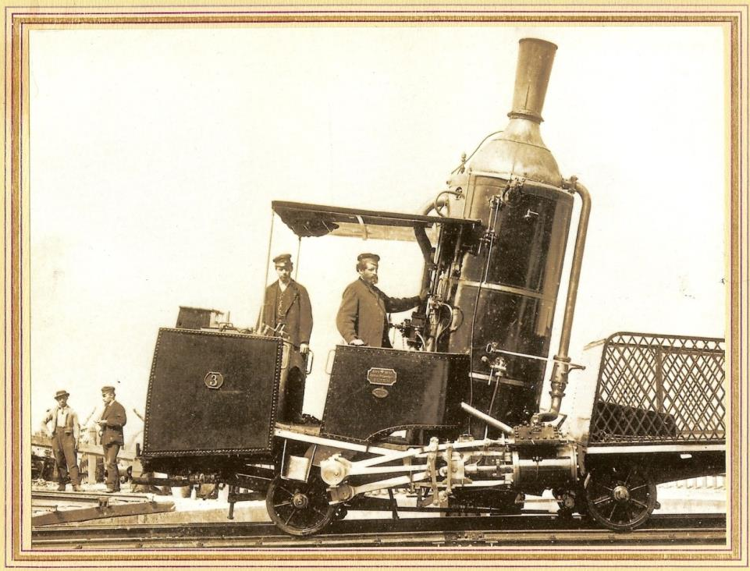
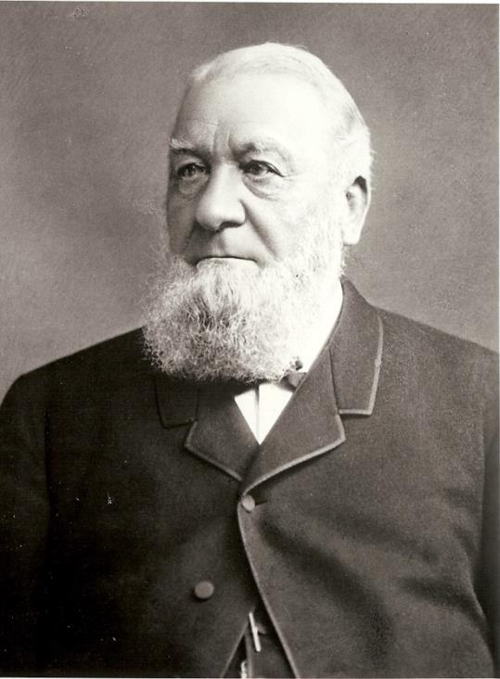
RIGI BAHNEN AG
Was 1871 mit der ersten Bergbahn Europas begann, …

Slide 4
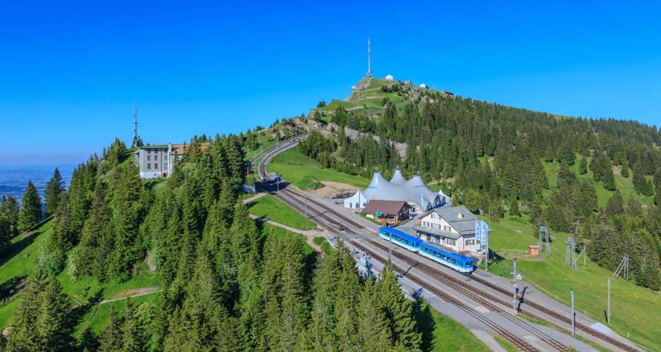
RIGI BAHNEN AG
… ist heute ein einzigartiges Gesamtangebot von historischem Kulturerbe bis hin zur modernen Bahn mit eigenen Gastronomiebetrieben.

Slide 5
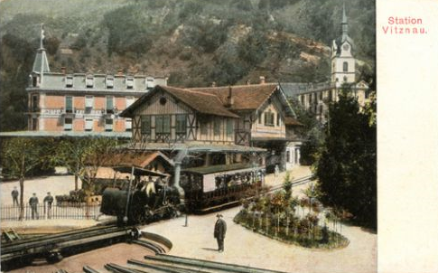
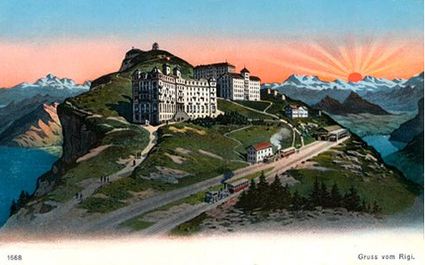
RIGI
1850 bis 1870 Tourismus boomt
21. Mai 1871 Eröffnung erste Bergbahn Europas
1914 Ausbruch des Ersten Weltkriegs - Abbruch des Tourismusstroms
Heute beliebtester Ausflugsberg der Schweizer

Slide 6
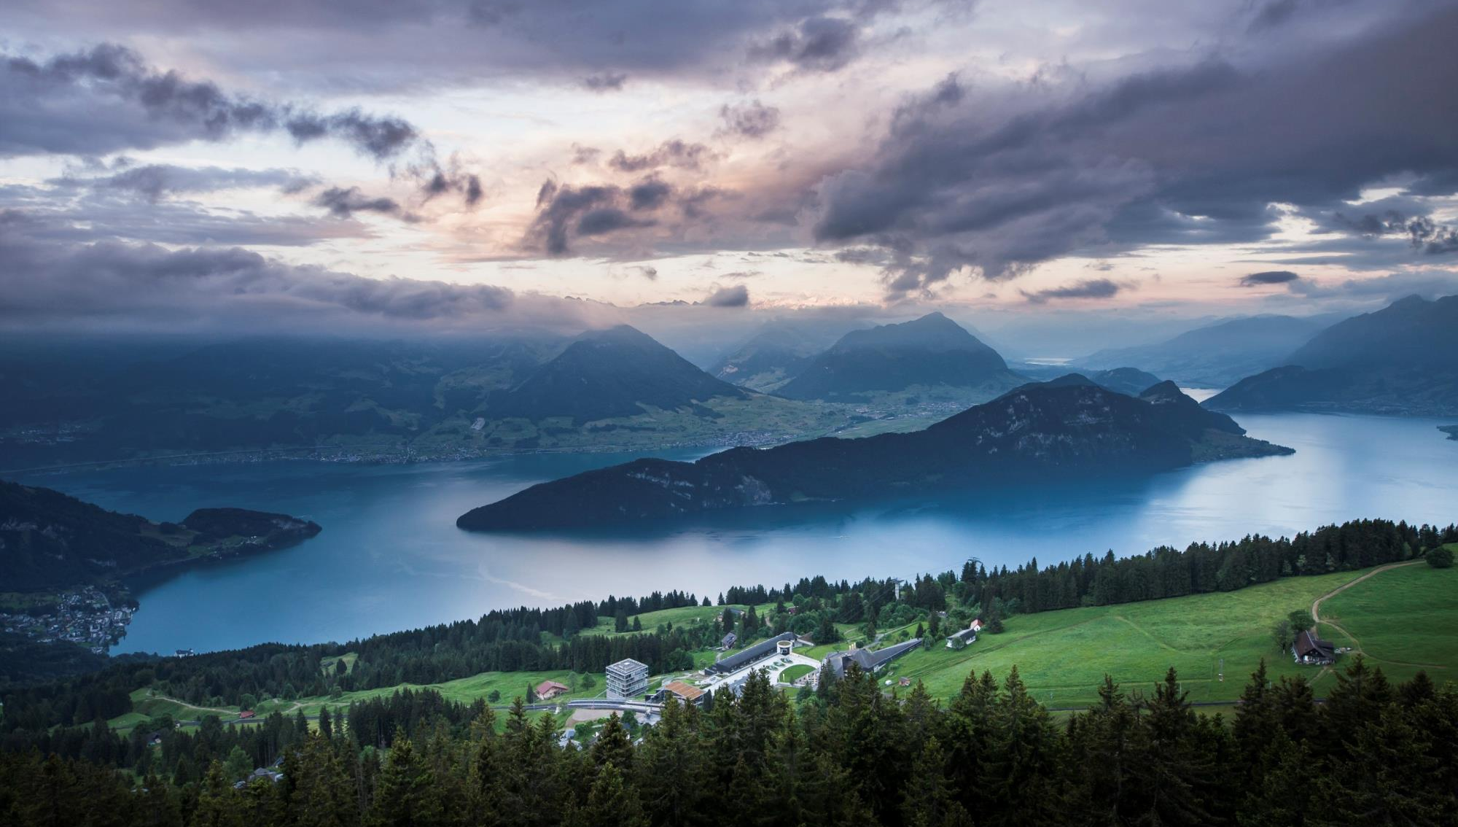

Slide 7
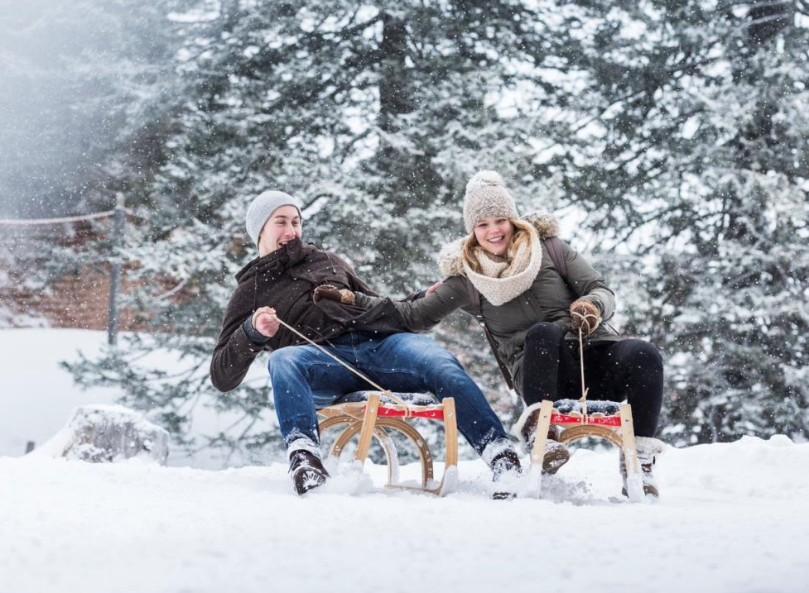
RIGI
Facts & USPs Rigi
Swiss Pass / Swiss Travel Pass
zu 100% akzeptiert
Reisekombinationen
(Schiff, Zahnradbahnen, Luftseilbahnen, SBB, Bus)
120 km Wanderwege Sommer
40 km Wanderwege Winter
365 Tage
360° Aussicht (13 Seen,
24 Kantone)
Schwebendes Restaurant
Dampfbahnfahrten

Slide 8
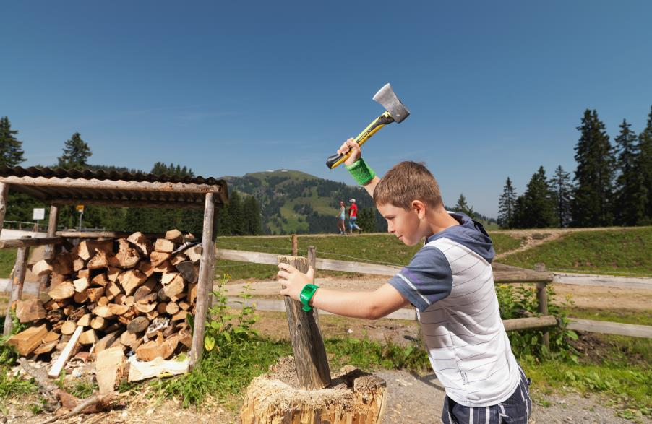
RIGI
Herausforderungen
2 Kantone / 9 Gemeinden
Diverse lokale Tourismusorganisationen
Korporationen
Landbesitz
Ca. 40 verschiedene Tourismus-Betriebe
Identifikation
Professionalität
Vertrieb / Vermarktung (offline / online)
Dienstleistungshaltung
Zustand Infrastruktur
Wetterabhängigkeit

Slide 9
RIGI BAHNEN AG
Schwerpunkte
Wie geht es uns heute?
Wie schaut unsere Entwicklung der letzten Jahre aus?
Zahlen und Fakten?

Slide 10
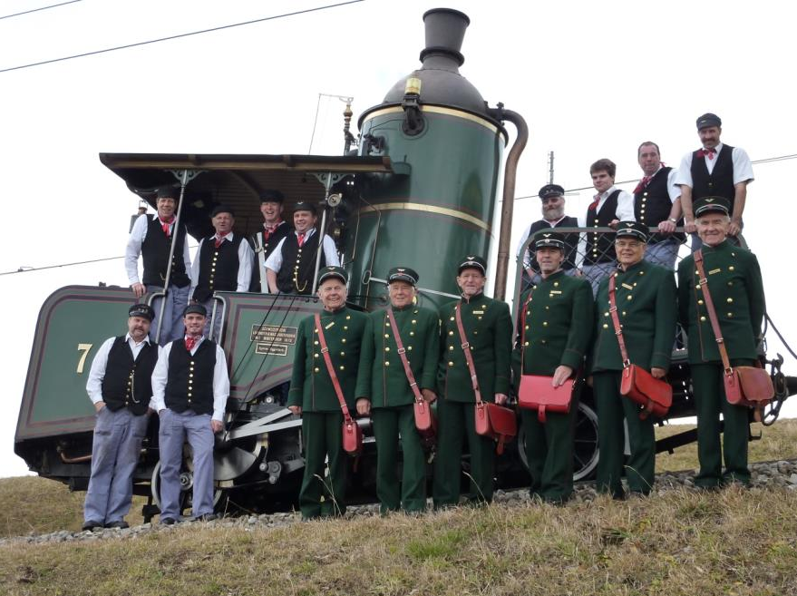
RIGI BAHNEN AG
Unternehmenszahlen
210 Mitarbeitende
Betriebsertrag 2016: CHF 23.2 Mio.
Betriebsertrag 2017: CHF 26.0 Mio.
EBITDA 2016: CHF 5.90 Mio.
EBITDA 2017: CHF 6.50 Mio.

Slide 11
RIGI BAHNEN AG
Unternehmenszahlen

Slide 12
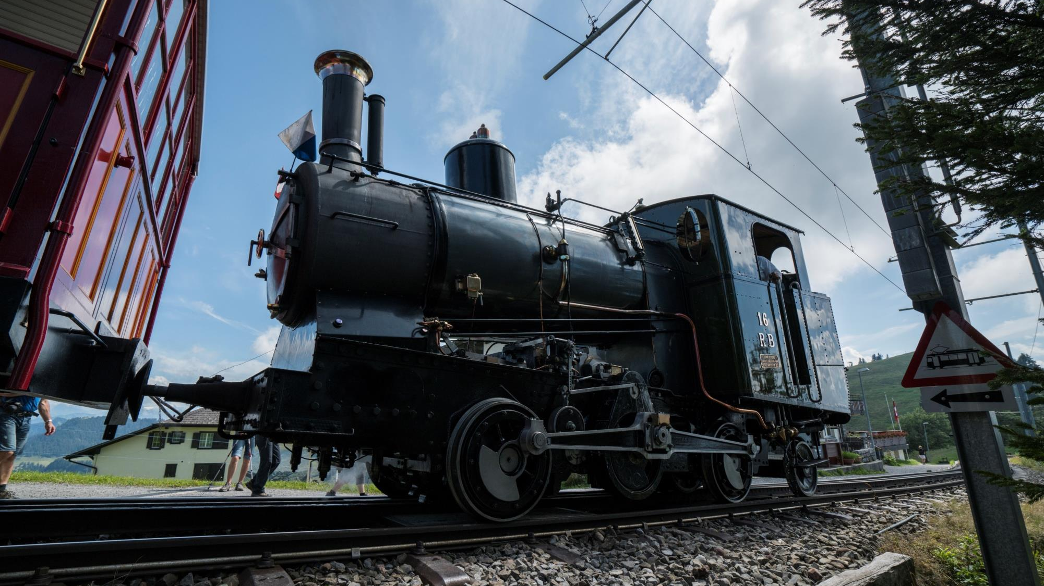

Slide 13
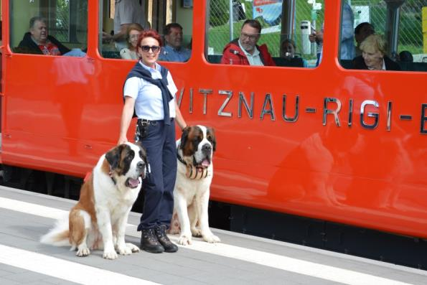
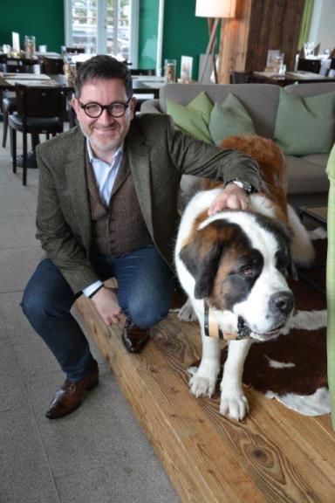
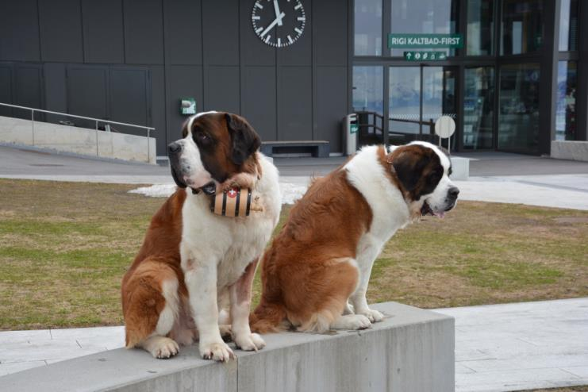
Marketing und Verkauf
Hunde gratis

Slide 14
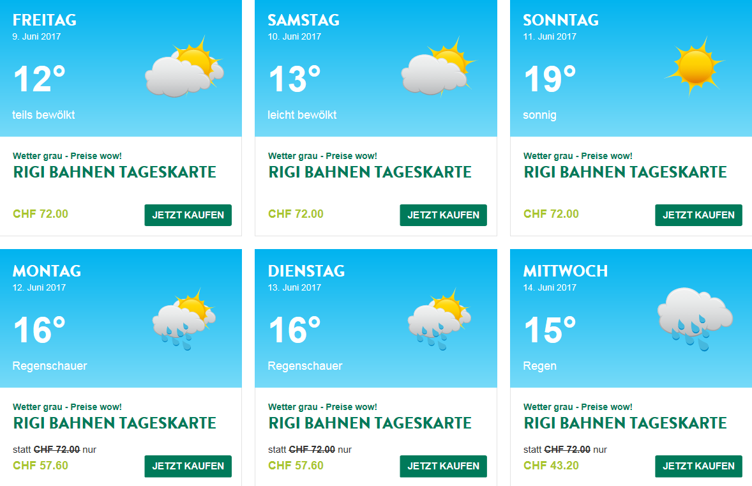
Marketing und Verkauf
Wetter schlecht? Rigi erst recht!

Slide 15
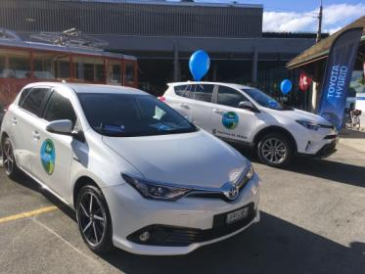
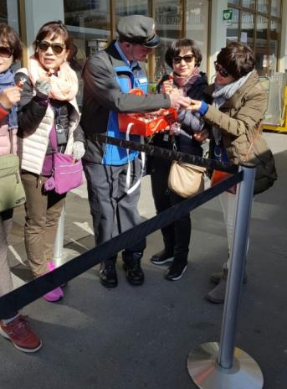
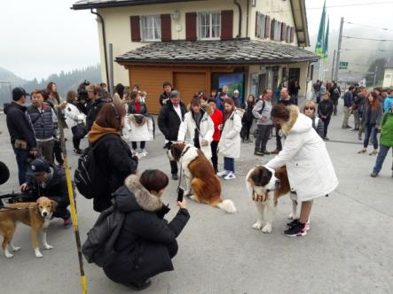

Partnerschaften
Leistung gegen Leistung
Emil Frey AG
Lindt und Sprüngli
Barry Family and Friends
Maag-Halle Zürich
DAS ZELT
Migros Zentralschweiz

Slide 16
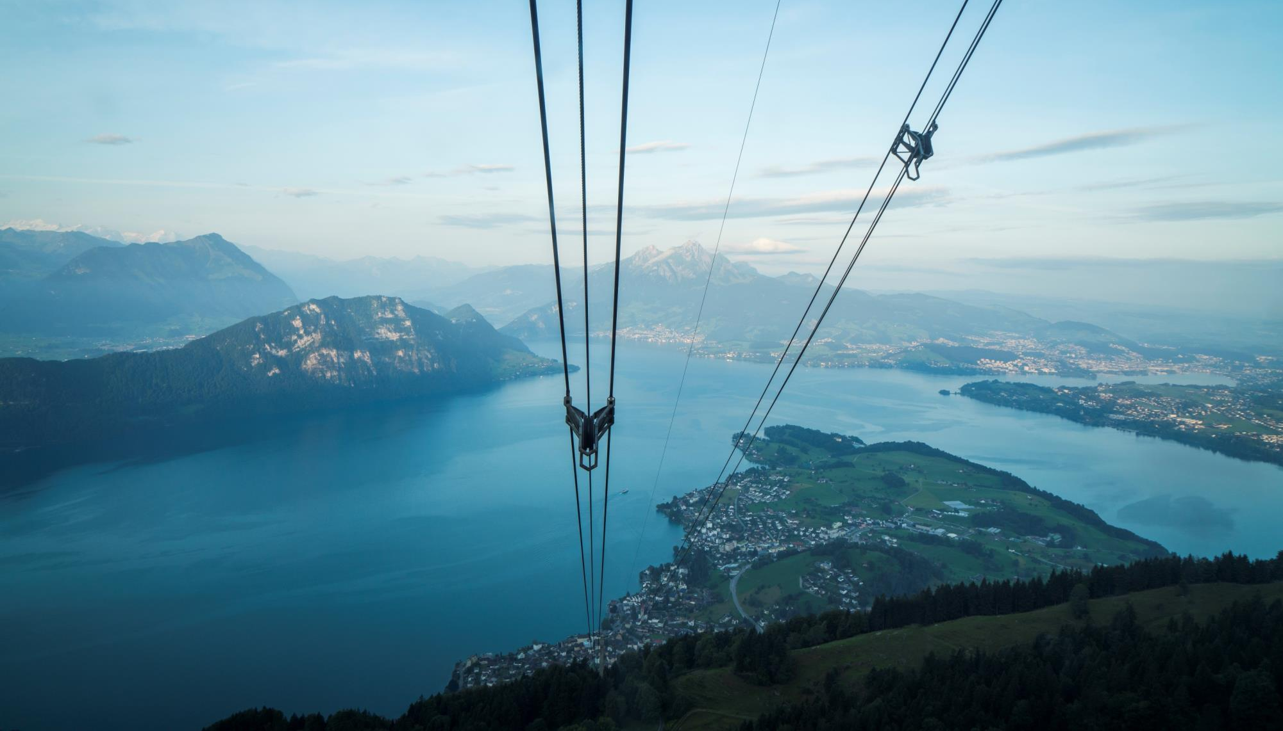

Slide 17
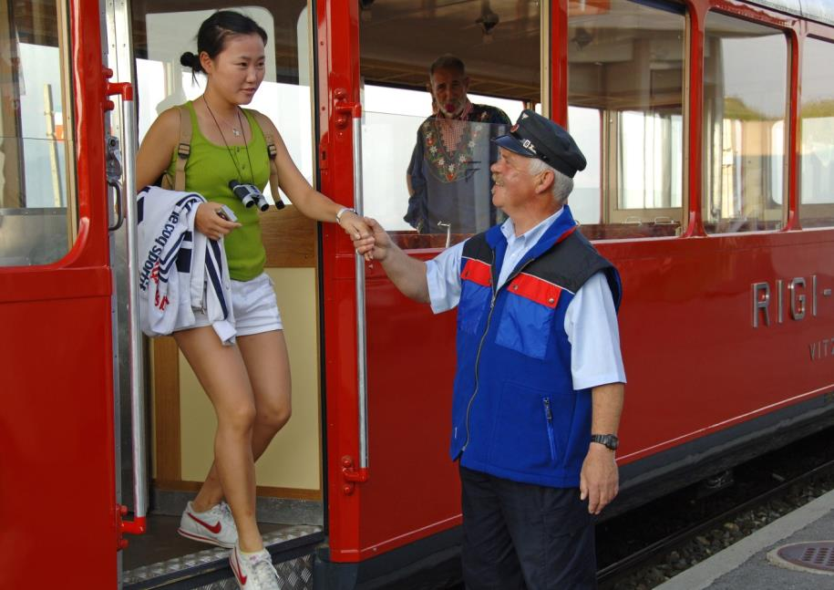
RIGI BAHNEN AG
Schwerpunkte
Strategie 2015 – 2019
Vom Bahnbetrieb zum Tourismusunternehmen

Slide 18
RIGI BAHNEN AG
Strategie 2015 - 2019
Masterplan RIGI
Gesamtkonzept RIGI inkl. Inszenierung
Strategie, Prozesse, Struktur, Ressourcen und Mitteleinsatz definieren
Neues Rollenmodell von RIGI BAHNEN AG und RigiPlus AG (Management, Kerngeschäft, Supportprozesse)
Gemeinsame Vorstellung von «Gastgeberkultur und Dienstleistungskette» entwickeln
Leitbild, Entwicklung VR, Nachfolge CEO
Review Gastronomie, Einstieg Hotellerie
Review Finanzierungen
Review Marketing
RigiPlus AG
Gastgeberkultur
Governance
Gastronomie/Hotellerie
Finanzen

Slide 19
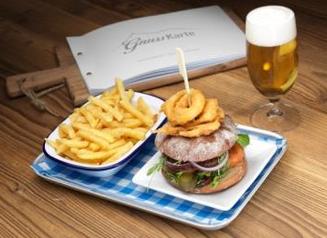
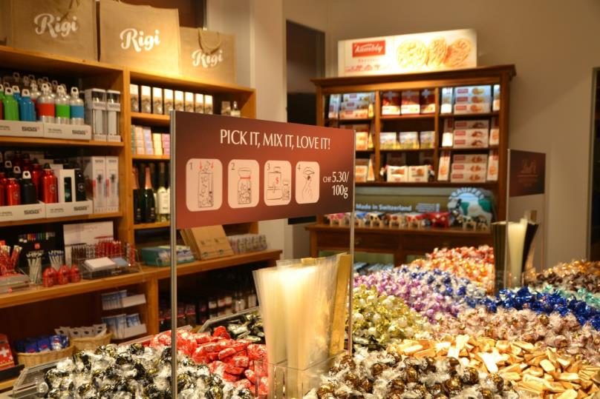
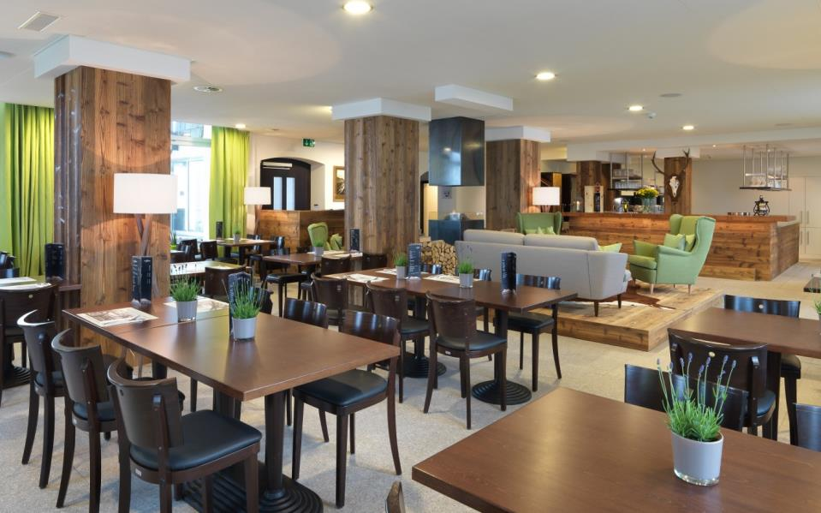
RIGI BAHNEN AG
Strategie 2015 - 2019
Restaurant BärgGnuss auf Rigi Staffel Rigi Pic Snack & Shop auf Rigi Kulm

Slide 20
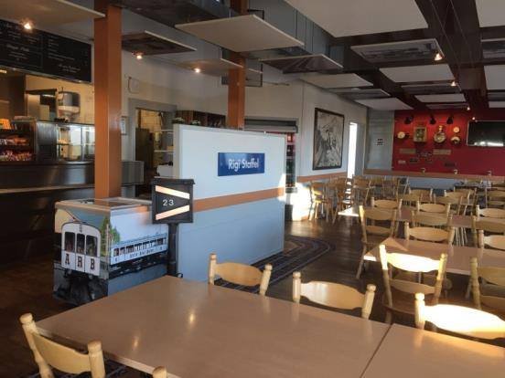
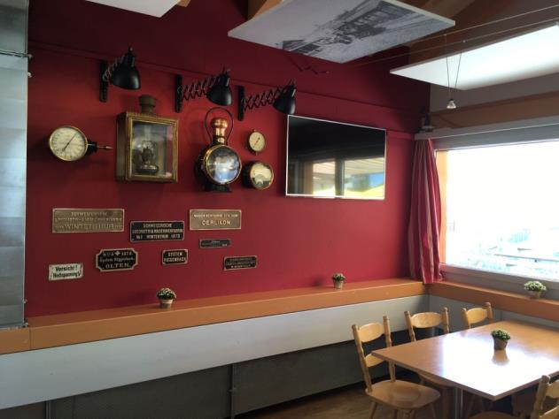
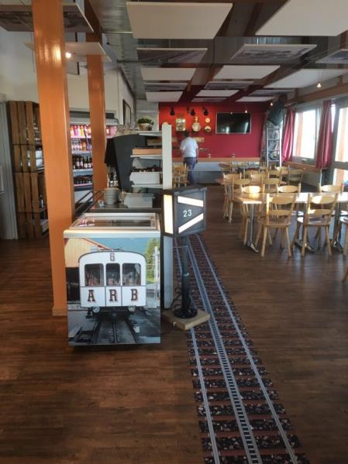
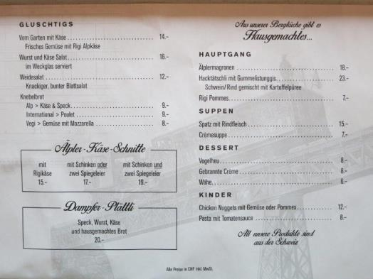
RIGI BAHNEN AG
Strategie 2015 - 2019
Restaurant Bahnhöfli auf Rigi Staffel in nur zwei Tagen frisch renoviert

Slide 21
RIGI BAHNEN AG
Marke RIGI
Positionierung Umfeld Rigi, Relevante Themen
Die Rigi erzählt
Geschichten.
Schnörkellos,
leidenschaftlich
begeistert sie für
die Tradition und
den Ursprung des
sanften Berges.

Slide 22
RIGI BAHNEN AG
Marke RIGI
Herleitung – Werte der Rigi
Markenwerte: Tonalität:
Echt Sanft
Vielseitig Spannend
Glaubwürdig Charmant
Abenteuerlich Emotional
Einzigartig Grün
Verwurzelt Natürlich
Ursprünglich

Slide 23
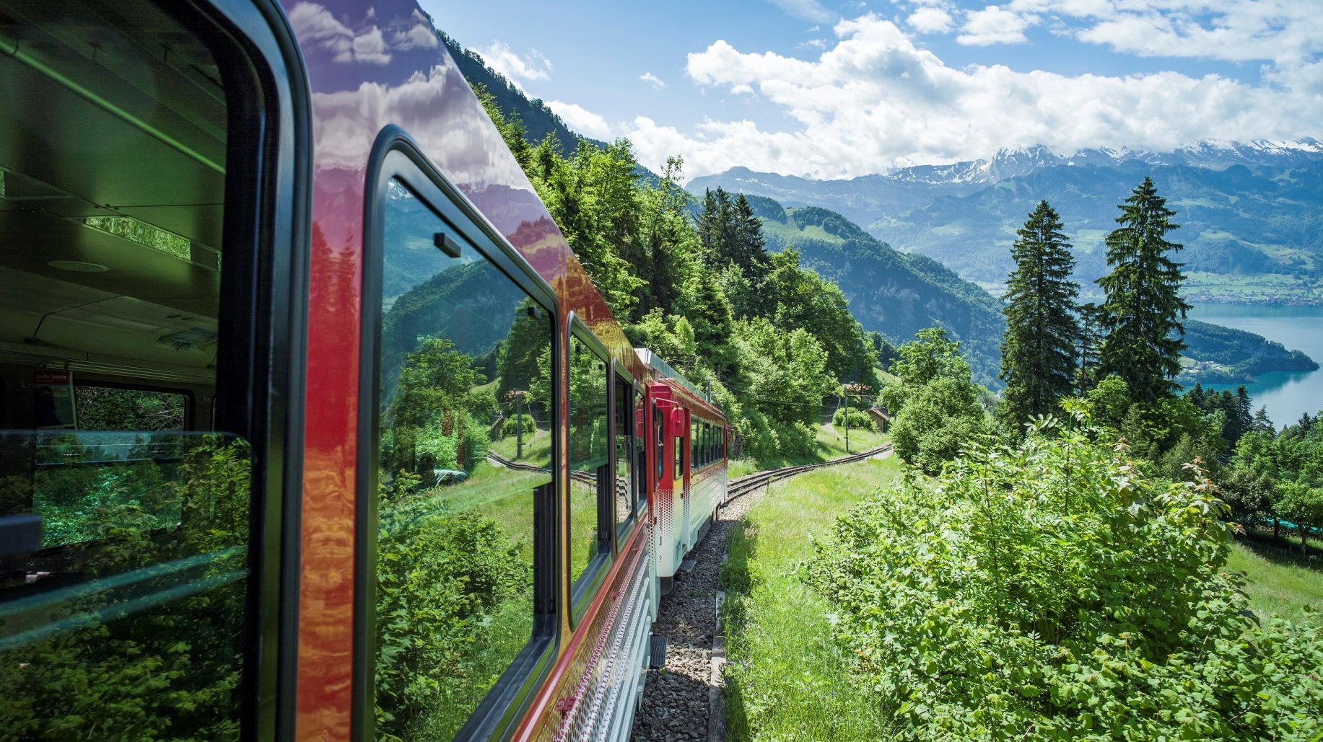
Aussichtsreich
Entdecke jetzt die Rigi!

Slide 24
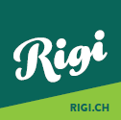
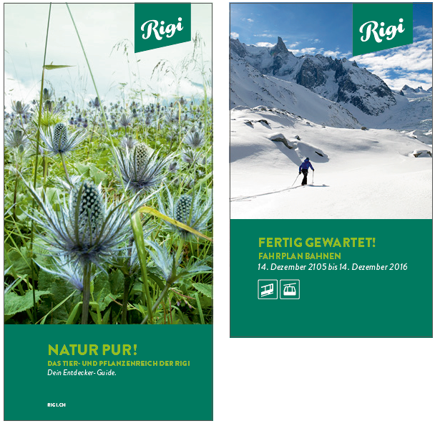
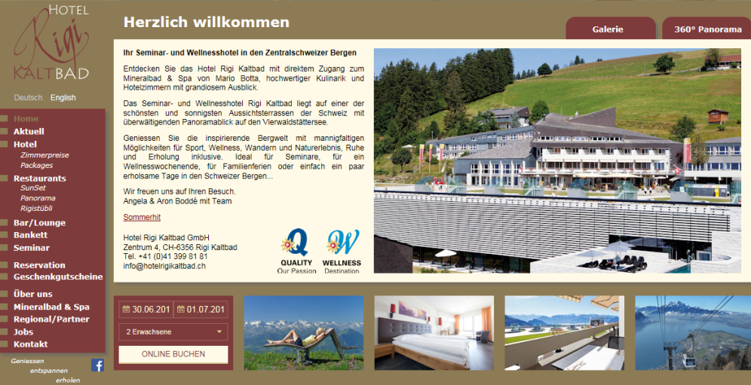
RIGI BAHNEN AG
Marke RIGI
Vollintegration Teilintegration

Slide 25
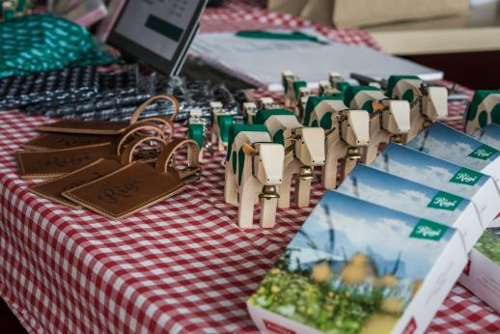
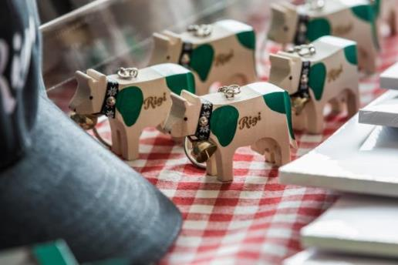
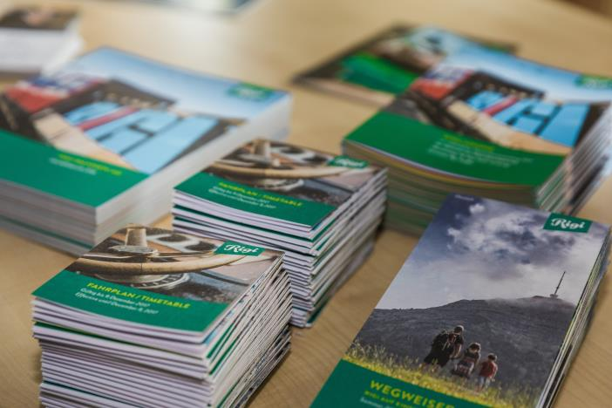
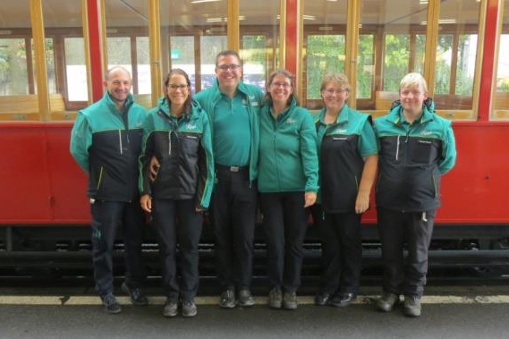
Neuer Markenauftritt

Slide 26
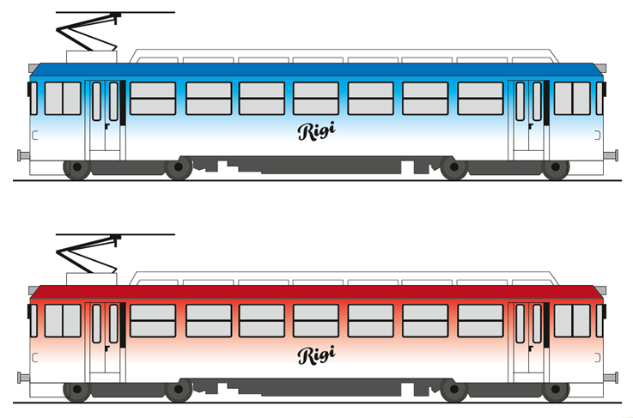
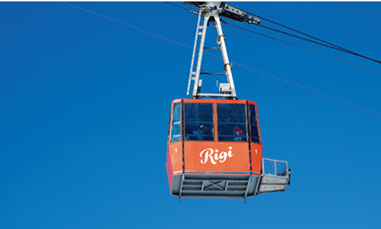
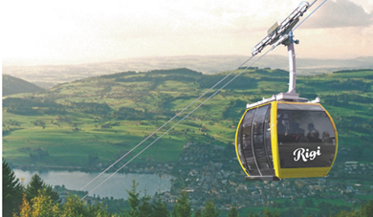
RIGI BAHNEN AG
Marke RIGI
Schriftmarke – verbindendes Element der Bahnen

Slide 27
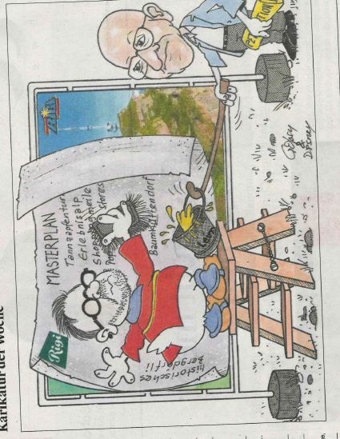



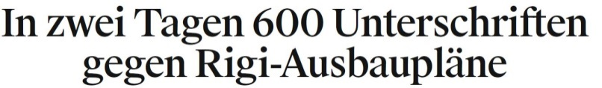
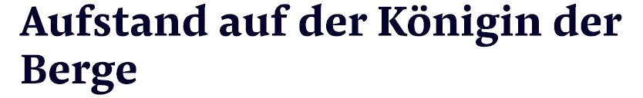
Die Rigi in den Medien
Reaktionen auf Petition

Slide 28
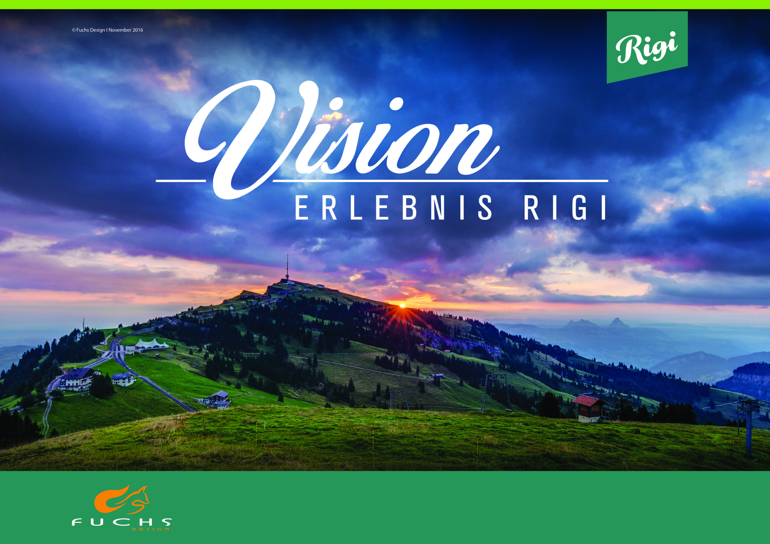
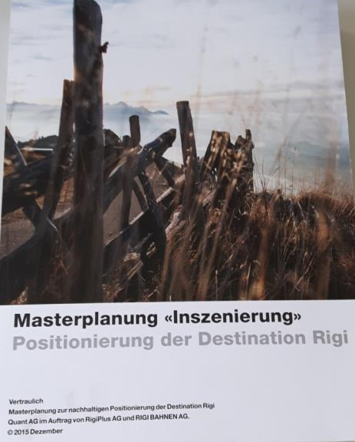
Strategie Masterplan
Visionen

Slide 29
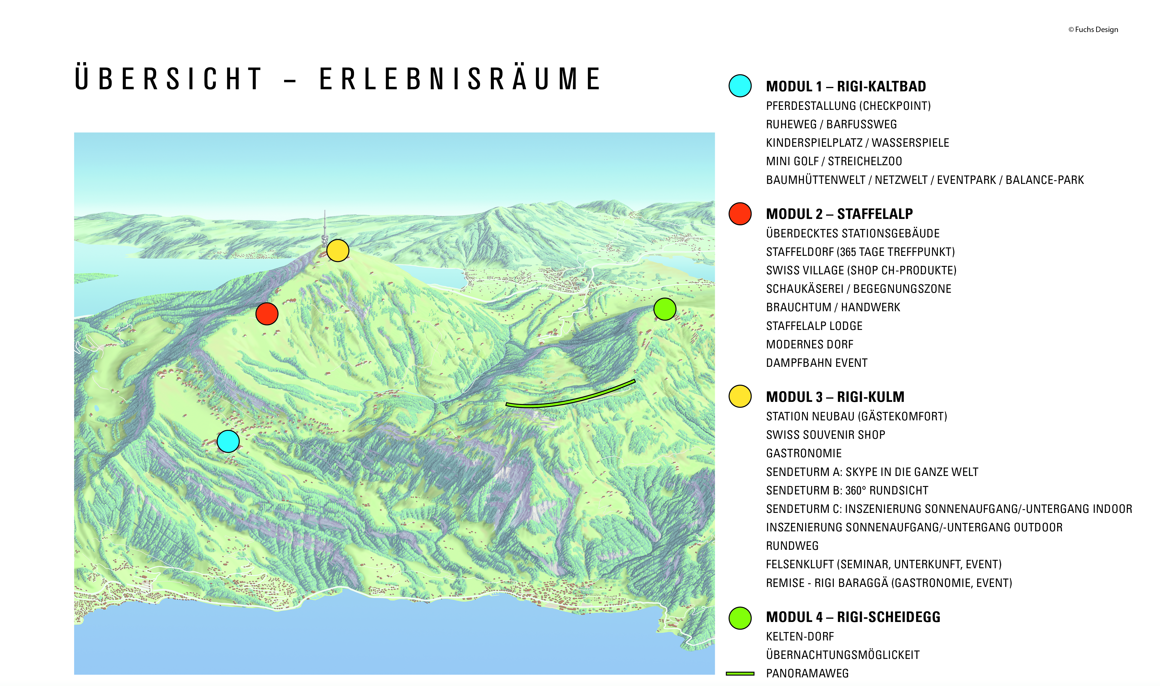

Slide 30
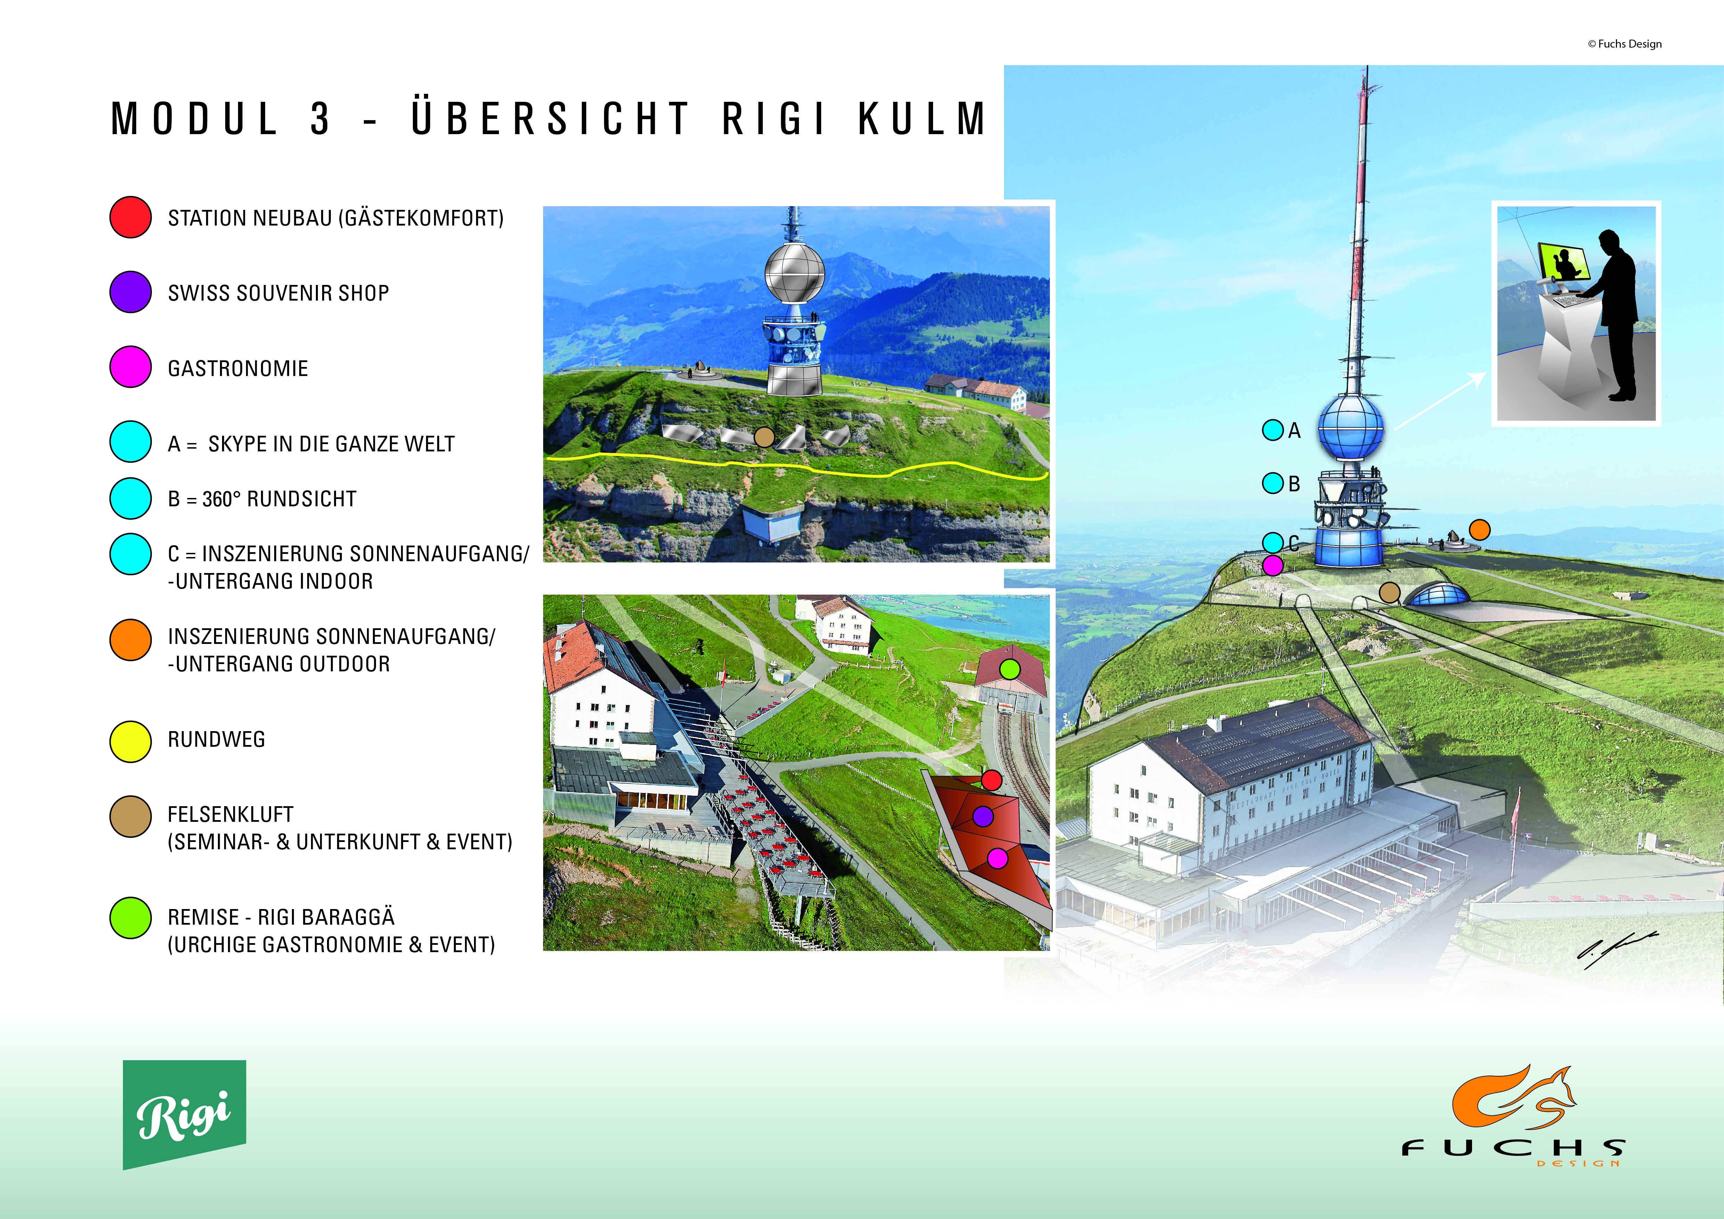

Slide 31
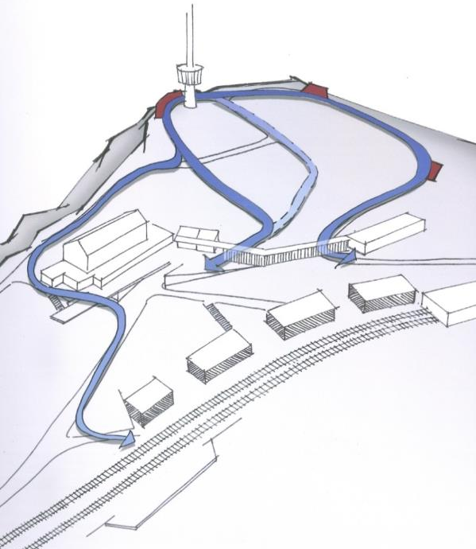
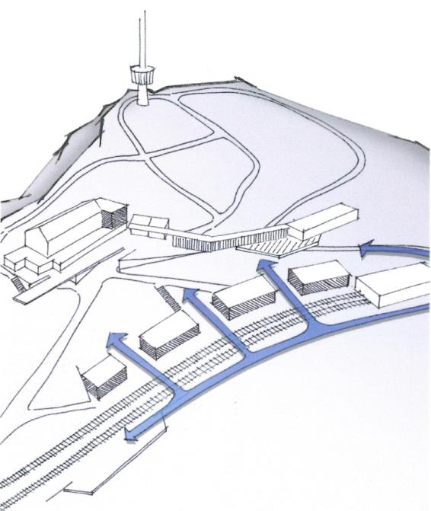
RIGI BAHNEN AG
Gipfelankunft, Rigi Kulm
Personenverkehr, Gastronomie, Hotellerie, Shopping, Erlebnisangebote, Services, Logistik, etc.

Slide 32


Strategie | Masterplan
Visualisierungen

Slide 33

Luftseilbahn Kräbel – Rigi Scheidegg
Design analog RIGI BAHNEN AG
Neue Marke vollumfänglich integriert
Inbetriebnahme 23. Dezember 2017

Slide 34
Projekte
Es wird uns nicht langweilig!
Hochperron Goldau
Raumentwicklung Goldau
(Areale Bahnhof Goldau & Gebiet Autobahn A4)
Luftseilbahn Weggis – Rigi Kaltbad

Slide 35

Projekte
Hochperron Goldau
Eröffnung 1. Juli 2017
Eidgenössische Denkmalpflege:
auf gleicher Stufe wie Kloster Einsiedeln
Gleiche Bauweise wie der Eiffelturm Paris
Generell sehr anspruchsvolles Bauwerk

Slide 36





Projekte
Hochperron Goldau

Slide 37
Projekte
Raumentwicklung Goldau

Slide 38




Projekte
Luftseilbahn Weggis – Rigi Kaltbad
Erster Informationsanlass fand statt
Lieferantenentscheid
Weiteres Vorgehen:
Pendelbahn(Luftseilbahn) oder Gondelbahn

Slide 39
Einheimische Bevölkerung
Bedeutung für die RIGI BAHNEN AG
Standortgemeinden Weggis, Vitznau, Gersau, Lauerz, Goldau
Kostenlose Sonderfahren 1 x pro Jahr sowie tarifarische Ermässigung
Einbezug bei Grossprojekten

Slide 40

Herzlichen Dank
für Ihre Aufmerksamkeit!

Slide 41


RIGI BAHNEN AG
Schwerpunkte
Diskussion / Fragen

